Slide 1

Cobertura de la población adulta mayor y suficiencia de las prestaciones pensionales
II Encontro do Programa EUROsociAL
Ministério da Economia
Secretaria Especial de Fazenda
Secretaria de Orçamento Federal
Marcelo Augusto Prudente Lima
Cartagena de Índias – Colômbia – 11/07/2019

Slide 2
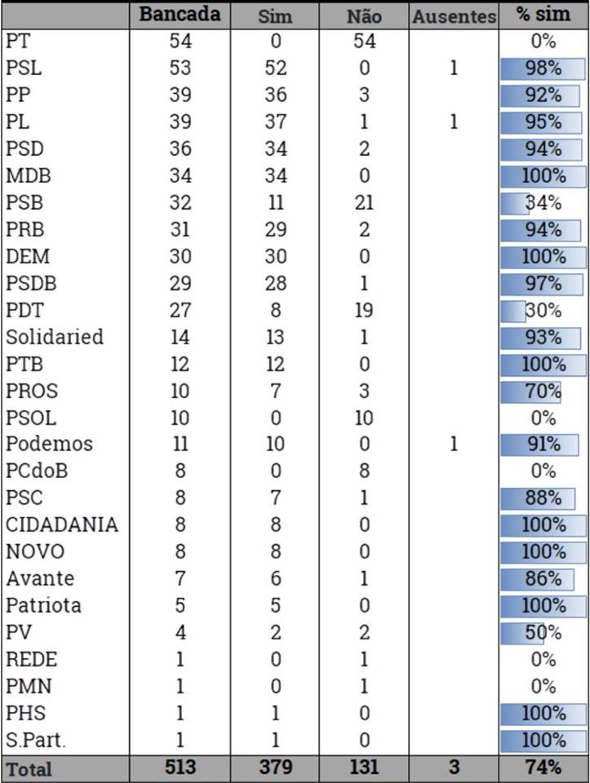
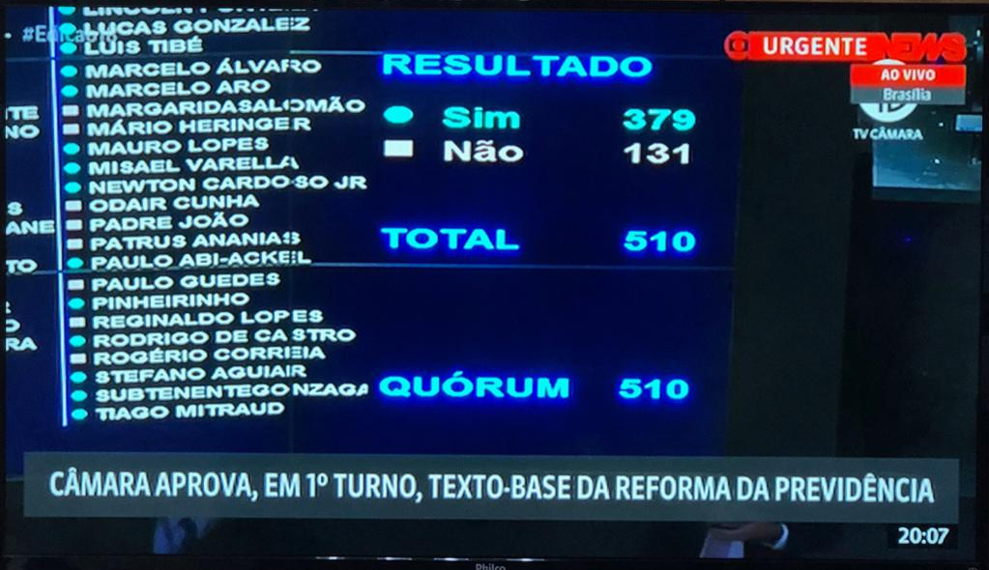

Slide 3
Brasil experimenta una rápida transición demográfica

Slide 4
Cobertura: Porcentaje de personas mayores que reciben prestaciones pensionales
Fuente: OIT (2018) e PNADc 2017.
Fuente: PNAD Contínua 2017.

Slide 5
Número de prestaciones emitidos por el RGPS, según la clientela y género en diciembre de 2018

Slide 6
Cobertura: prestaciones contributivos
Jubilacion Tiempo
Edad media de jubilacion:
Beneficios: 5,95 millones
Jubilacion Edad
Edad media de jubilacion:
Beneficios: 4 milliones
61,5 mujer
65,5 hombre
54,2
Valor de la prestación
US$ 520,00
Valor de la prestación
US$ 279,00

Slide 7
Cobertura: prestaciones no contributivos
BPC
Edad minima: 65 anos
Cantidad: 2 millones
Jubilacion Rural
Edad mínima:
Cantidad: 9,5 milliones
55 mujer
60 hombre
Valor de la prestación
US$ 269,00

Slide 8
Cobertura
85% de los adultos mayores están cubiertos por algún programa de prestaciones del gobierno (Retirement, BP)
94,3% dos adultos mayores vive en hogares donde al menos una persona recibe un tipo de prestación del gobierno
Por lo tanto, no hay una gran brecha de cobertura en el sistema de protección brasileño.
Fuente: PNADc 2017. Elaboração SOF/ME.
.

Slide 9
La cobertura amplia es una opción distributiva.

Slide 10
Suficiencia

Slide 11
Tasas de reemplazo proporcionadas por sistemas de prestaciones
Valor de la prestacion minima
US$ 269,00
Fonte: PNADc 2017. Elaboração SOF/ME.
Garantía de reajuste real del salario mínimo.
(inflación)
76%
124%

Slide 12
No hay problema de vivienda
Tampoco hay necesidad de trabajar entre los adultos mayores
El 14% de los adultos mayores jubilados trabajan.
Sin embargo, solo el 4.73% de los adultos mayores que reciben hasta 1 salario mínimo de jubilación trabajan.
Fonte: PNADc 2017. Elaboração SOF/ME.

Slide 13
Pobreza por grupos de edad.
En Brasil, la pobreza se concentra en los jóvenes.
Entre los adultos mayores, menos del 5% se encuentra en hogares con ingresos más bajos que las líneas de pobreza.
*las líneas de pobreza del Banco Mundial de acuerdo a los cálculos del IBGE

Slide 14
Distribución de la cobertura
La cobertura de la prevision social brasileña no protege a los adultos mayores de la pobreza, sino también a los jóvenes.
El 57% de los hogares en los que las personas mayores reciben algún tipo de prestación pensionale tienen adultos o niños.
Fonte: PNADc 2017. Elaboração SOF/ME.

Slide 15
Ingresos de las prestaciones en los hogares de adultos mayores
En hogares con niños, los ingresos de los adultos mayoresresponden al 60% del total.
En hogares con adultos, representa el 67% de los ingresos.
Esta política tiene un impacto directo en la pobreza entre grupos de edad.

Slide 16
Las prestaciones son un amortiguador contra la pobreza para otros grupos de edad.
Hogares con cobertura
Hogares sin cobertura

Slide 17
Cobertura y gasto

Slide 18
Brasil tiene un alto gasto en prevision social
25,0
Brasil (2060
)
20,0
Brasil (2040)
Despesa com Previdência Social (% PIB / PNB)
Países com gasto com Previdência
superior ao do Brasil
Grécia
Itália
15,0
Áustria
França
Portugal
En 2018, gastó el 14,8% del PIB
Brasil (2015
) = 12,4%
Finlândia
Espanha
10,0
Estados U
Alemanha
Peru
Hungria
Dinamarca
Suécia
o Unido aixos
Japão
nidos
Suíça _{Rein}
Países B
5,0
Países mais jovens
Israel
Canadá
que o Brasil
Austrália
Chile
Coreia
Irlanda do Sul
Islândia
México
0,0
0,0
5,0
10,0 15,0 20,0 25,0 30,0 35,0
Proporção de idosos (65+) em relação a trabalhadores em idade ativa (15-64)
40,0
45,0

Slide 19
Reforma prevision social y confianza
En algunas entidades subnacionales, ya faltan recursos para pagar a las prestaciones.
  ¿Cómo confiar en que se pagarán las prestaciones si no hay dinero?
Actualmente, Brasil discute una amplia reforma en el sistema de previsión social con gran atención a la dinámica del gasto.
  Edad mínima para todos – 65/62 años
  Sostenibilidad fiscal

Slide 20
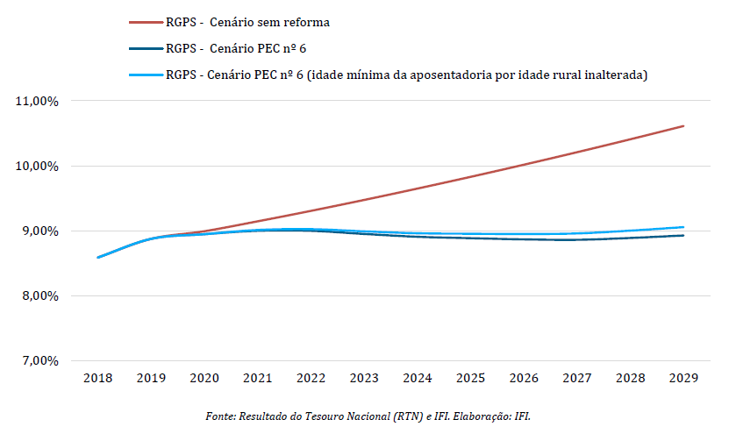
La reforma estabiliza el gasto con previsión social.

Slide 21
Obrigado
Marcelo Augusto Prudente Lima
Email: marcelo.prudente@planejamento.gov.br

